Slide 1







Serenity: O Seu Espaço para o Bem-Estar Digital
Projeto No: 2024-2-PT02-KA220-YOU-000287246
Dia 3: Liderar com Impacto
Sessão 4: Muro do Compromisso / Árvore da Ação

Slide 2


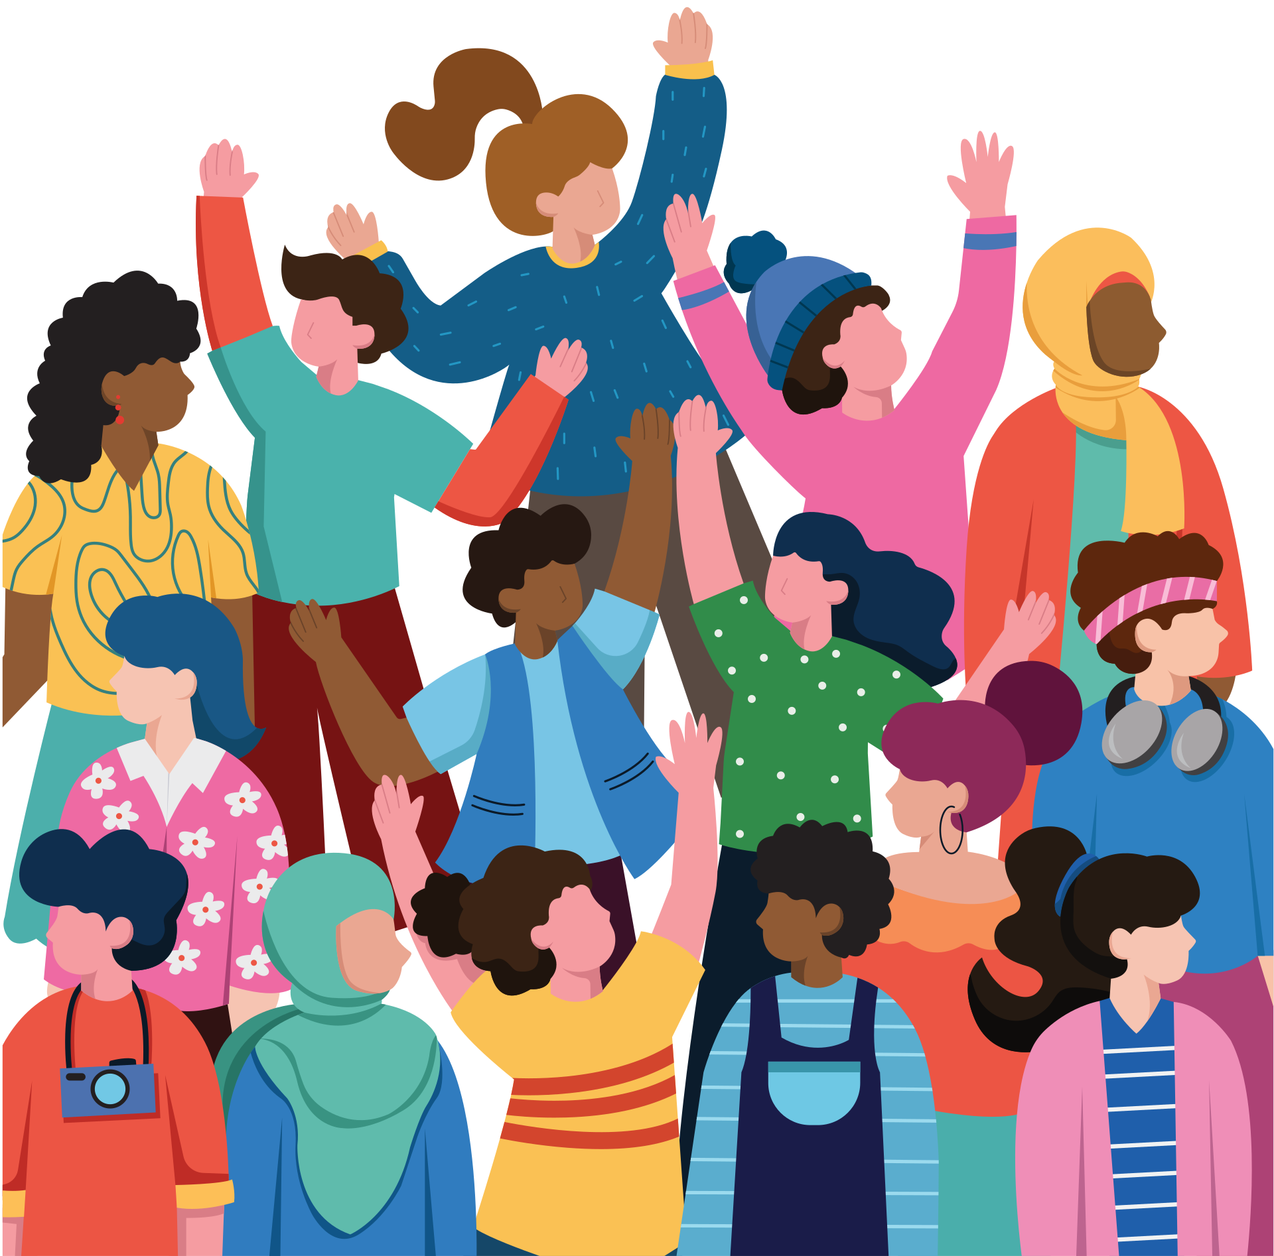

Visão Geral da Sessão
A sessão de hoje marca o passo final da nossa jornada de formação, transformando os nossos conhecimentos e aprendizagens em ações no mundo real.
O nosso objetivo é refletir sobre o que ganhámos, identificar o que queremos fazer a seguir e assumir um compromisso pessoal para apoiar o bem-estar digital nas nossas comunidades.
Terminaremos construindo um Muro do Compromisso ou Árvore da Ação partilhados para simbolizar como os nossos objetivos individuais se ligam a um propósito maior.

Slide 3
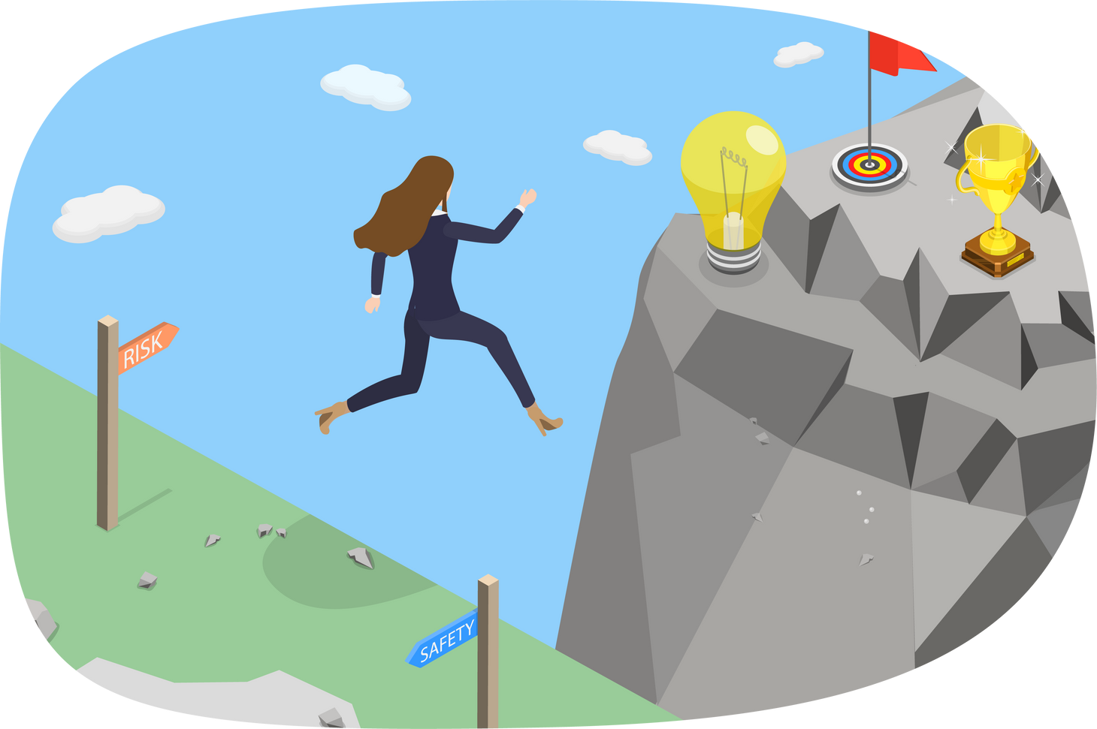

Porque é que esta Sessão é Importante
A reflexão é poderosa, mas a ação cria impacto.
Quando pegamos no que aprendemos e o aplicamos na vida real, tornamo-nos modelos – não apenas participantes, mas educadores de pares que lideram pelo exemplo.
Esta sessão é sobre assumir a responsabilidade pela sua aprendizagem, celebrar o seu crescimento e escolher um passo realista que irá dar para tornar os espaços digitais mais positivos e equilibrados.
“A mudança não acontece num salto gigante, começa com pequenos passos significativos.”

Slide 4

Resultados da Aprendizagem
No final desta sessão, os participantes irão:
Identificar uma ação concreta para promover o bem-estar digital.
Comprometer-se com um objetivo pessoal ou de grupo que seja realista e motivador.
Reconhecer o impacto partilhado da sua equipa como líderes digitais.
Refletir sobre o seu crescimento pessoal e motivação.

Slide 5
Apresentação da Atividade
Hoje, vamos “plantar” essas ideias criando uma Árvore do Compromisso ou um Muro da Ação.
Cada um de vós escolherá uma ação que deseja realizar após esta formação – algo simples, alcançável e pessoal.
Pode ser uma campanha de sensibilização, uma conversa com um amigo, um projeto de sala de aula ou uma publicação nas redes sociais que promova a bondade online.
Imagine que tudo o que aprendeu durante o Serenity é como um jardim de ideias, cheio de energia, crescimento e novos começos.

Slide 6

Reflexão
Tire alguns momentos para pensar em silêncio.
O que mais se destacou para si durante esta formação?
Houve algum tópico que o inspirou ou uma mensagem que deseja partilhar com outros?
Pergunte a si mesmo:
Qual é uma ação que posso realizar que faria a diferença?
Quem poderia beneficiar da minha ideia?
De que recursos ou apoio poderei precisar?
Escreva os seus pensamentos no seu papel.

Slide 7
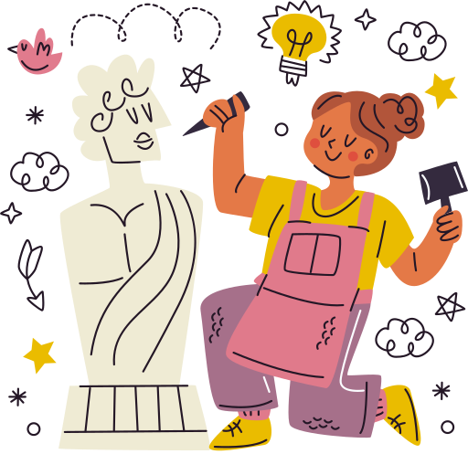
Crie o Seu Compromisso
Agora, é hora de transformar a sua reflexão num compromisso visível.
Cada participante escreverá a sua ação num recorte de papel em forma de folha, estrela ou tijolo.
Seja criativo, pode adicionar o seu nome, uma frase curta ou um desenho que represente a sua ideia.
Exemplos incluem:
“Vou começar um desafio semanal de ‘Sábado Sem Ecrãs’.”
“Vou criar cartazes sobre bondade online na minha escola.”
“Vou ser mentor de um aluno mais novo sobre o uso seguro das redes sociais.”
Lembre-se: não se trata de grandes promessas, trata-se de passos em frente significativos e realistas.

Slide 8

Construa o Muro do Compromisso / Árvore da Ação
Um por um, venha e coloque o seu compromisso no muro ou na árvore.
Ao adicioná-lo, diga uma frase sobre porque é que esta ação é importante para si.
Observe como os seus compromissos individuais se juntam para formar algo maior – uma floresta de ação e esperança.

Slide 9

Reflexão em Grupo
Olhe para o seu Muro do Compromisso ou Árvore.
Cada folha representa alguém pronto para fazer a mudança acontecer.
Pergunte ao grupo:
Como se sentem ao ver todas as nossas ideias juntas?
O que é que estas ações dizem sobre os valores do nosso grupo?
Como podemos apoiar-nos uns aos outros após o fim da formação?
Convide alguns voluntários a partilhar as suas reflexões em voz alta.
“Quando plantamos ideias juntos, cultivamos uma mudança que perdura.”

Slide 10
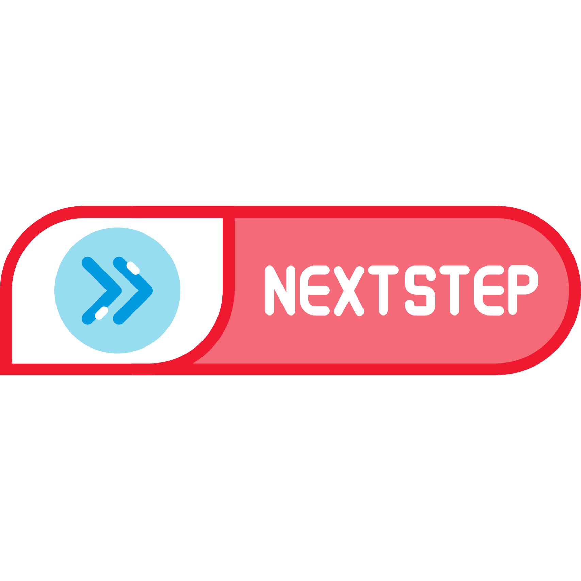
O Plano de Ação
Incentive os participantes a tirar mais um minuto para planear o seu primeiro próximo passo.
Com quem vão falar primeiro?
Quando vão começar?
Como vão medir o sucesso?
Um compromisso torna-se real quando se dá o primeiro passo, por isso escreva uma frase simples começando com:
“Amanhã, eu vou…”

Slide 11

Círculo de Encerramento
  Vamos terminar num círculo, um símbolo de conexão e igualdade.
  Vou convidar cada um de vós, se desejar, a partilhar uma palavra que descreva como se sente depois de completar esta jornada.
  Pode ser esperançoso, motivado, pacífico, inspirado ou pronto.
  Terminaremos com um aplauso de grupo ou um gesto simbólico de apoio – um lembrete de que a liderança é partilhada, não solitária.
“Vocês são as raízes, os ramos e as folhas deste movimento e, juntos, fazem-no crescer.”

Slide 12
OBRIGADO
Serenity: O Seu Espaço para o Bem-Estar Digital
Projet No: 2024-2-PT02-KA220-YOU-000287246
‘’Liderar com Impacto’’
Muro do Compromisso / Árvore da Ação
Website: www.serenityproject.eu
Funded by the Erasmus+ Programme, Serenity empowers young people to take control of their digital habits and support each other through peer learning leading to positive change.
Project Number: 2024-2-PT02-KA220-YOU-000287246

